Slide 1
Program HR
Phase 1
Master Data
Leave

Slide 2

UserName | Renos Email
Password | ……………………..
 | Forgot Password
Note
Login Page
Password Complexity: huruf besar, Huruf kecil, Angka, minimal 8 karakter
Forgot Password: Kirim Email ke UserEmail

Slide 3
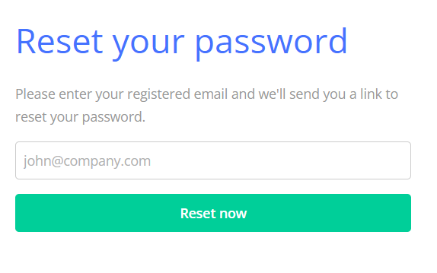
Format Email Salah
Note:
Reset password Page
Bila user klik reset now, FE cek Jika email format tidak benar, kasih warning: format email salah
Validasi FE, harus email harus diakhiri @renos.id

Slide 4
Reset Your Password
Kami telah mengirim link ke Pieter.Kurniadi@renos.id silakan akses email anda untuk mengikuti langkah selanjutnya.
Atau klik button berikut untuk kembali ke HRIS
Kembali ke HRIS
Note
Email sent to User email.
User email tidak bisa diklik
Button – redirect user ke login page

Slide 5
Password reset request
Hi Pieter kurniadi,
We received a request to reset the password for your HRIS account. To reset the password, please click the button below. This link will only be valid until : 28 Dec 2022 - 10:59 AM GMT +7. To request a new password reset go here.
Reset Password HRIS
Note
Email sent to User email template. Link valid only for 24hours after forgot password request from Login page
Here – redirect user ke reset password page di slide 3
Subject: HRIS Reset password requested

Slide 6
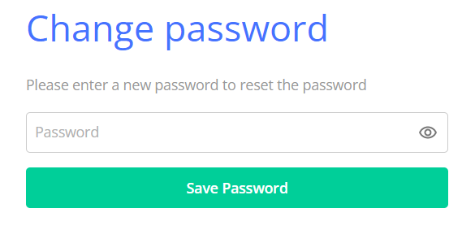

Slide 7
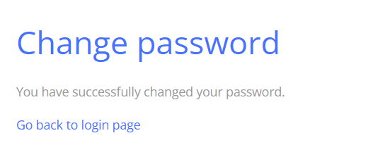
Kembali ke HRIS

Slide 8

Link reset password sudah expired, silakan klik here untuk meminta reset password kembali.
Kembali ke HRIS
Note
Link Expired page
Here – redirect user ke reset password page di slide 3
Button – redirect user ke login page

Slide 9
Admin FLOW

Slide 10
Dashboard admin

Slide 11





Welcome, Admin
Dashboard
Report
Setting
Tahun Kerja: 2022
Total Pengajuan Cuti
Seluruh karyawan
50
Total Cuti Approved
Seluruh karyawan
31
Total Cuti menunggu approval seluruh karyawan
18
Total Cuti Ditolak
1
Total Cuti Dibatalkan
0
Note:
Total pengajuan cuti seluruh karyawan adalah count all status dari total seluruh pengajuan cuti karyawan
Total Cuti approved seluruh karyawan adalah count dari total cuti karyawan yang statusnya adalah approved
Total cuti menunggu approval seluruh karyawan adalah count dari total cuti karyawan yag statusnya adalah menunggu approval
Total cuti ditolak adalah count dari total cuti karyawan yag statusnya adalah menunggu ditolak
Total cuti dibatalkan adalah count dari total cuti karyawan yag statusnya adalah batal

Slide 12
Setting

Slide 13
Welcome, Admin
Dashboard
Report
Setting
Struktur organisasi
Pegawai
Job Role
Job Position
Master Leave
Tahun Kerja: 2022
Total Pengajuan Cuti
Seluruh karyawan
50
Total Cuti Approved
Seluruh karyawan
31
Total Cuti menunggu approval seluruh karyawan
18
Total Cuti Ditolak
1
Total Cuti Dibatalkan
0

Slide 14
Job Role

Slide 15
Job Position

Slide 16
Struktur organisasi

Slide 17



Welcome, admin
Dashboard
Report
Setting
Struktur organisasi
Pegawai
Job Role
Job Position
Master Leave
Org Chart
Add Org
No | Nama Organisasi | Parent | Status | Action
1 | MD | - | Active
2 | Commerce and marketing | MD | Active
3 | Operational | MD | Active
4 | Product & Tech | MD | Active
5 | Product | Product & Tech | Active
10 | BackOffice | Tech | Active
1
2
3
Note
Menampilkan 20 records per page

Slide 18
Welcome, Admin
Nama Organisasi
Deskripsi organisasi
Parent organisasi
Status
Dashboard
Report
Setting
Struktur organisasi
Pegawai
Job Role
Job Position
Master Leave
MD
Add Org
No | Nama Organisasi | Parent | Status | Action
1 | MD | - | Active
2 | Commerce and marketing | MD | Active
3 | Operational | MD | Active
4 | Product & Tech | MD | Active
5 | Product | Product & Tech | Active
10 | PM | Product | Active
Managing Director
Top Parent
Aktif
Simpan
Tutup
1
2
3

Slide 19
Welcome, Admin
Nama Organisasi
Deskripsi organisasi
Parent organisasi
Status
Dashboard
Report
Setting
Struktur organisasi
Pegawai
Job Role
Job Position
Master Leave
Product & Tech
Add Org
No | Nama Organisasi | Parent | Status | Action
1 | MD | - | Active
2 | Commerce and marketing | MD | Active
3 | Operational | MD | Active
4 | Product & Tech | MD | Active
5 | Product | Product & Tech | Active
10 | PM | Product | Active
Product & Tech
MD
Top Parent
Aktif
Simpan
Tutup
1
2
3

Slide 20
Welcome, Admin
Nama Organisasi
Deskripsi organisasi
Parent organisasi
Status
Dashboard
Report
Setting
Struktur organisasi
Pegawai
Job Role
Job Position
Master Leave
Product
Add Org
No | Nama Organisasi | Parent | Status | Action
1 | MD | - | Active
2 | Commerce and marketing | MD | Active
3 | Operational | MD | Active
4 | Product & Tech | MD | Active
5 | Product | Product & Tech | Active
10 | PM | Product | Active
PM
Top Parent
Aktif
Simpan
Tutup
1
2
3

Slide 21

Welcome, Admin
Dashboard
Report
Setting
Struktur organisasi
Pegawai
Job Role
Job Position
Master Leave
Cari Parent
Add Org
No | Nama Organisasi | Parent | Status | Action
1 | MD | - | Active
2 | Commerce and marketing | MD | Active
3 | Operational | MD | Active
4 | Product & Tech | MD | Active
5 | Product | Product & Tech | Active
10 | PM | Product | Active
MD
Product & Tech
Simpan
Tutup
1
2
3

Slide 22
Welcome, Admin
Nama Organisasi
Deskripsi organisasi
Parent organisasi
Status
Dashboard
Report
Setting
Struktur organisasi
Pegawai
Job Role
Job Position
Master Leave
Product
Add Org
No | Nama Organisasi | Parent | Status | Action
1 | MD | - | Active
2 | Commerce and marketing | MD | Active
3 | Operational | MD | Active
4 | Product & Tech | MD | Active
5 | Product | Product & Tech | Active
10 | PM | Product | Active
PM
Product & Tech
Top Parent
Aktif
Simpan
Tutup
1
2
3

Slide 23
Welcome, Admin
Nama Organisasi
Deskripsi organisasi
Parent organisasi
Status
Dashboard
Report
Setting
Struktur organisasi
Pegawai
Job Role
Job Position
Master Leave
Product & Tech
Add Org
No | Nama Organisasi | Parent | Status | Action
1 | MD | - | Active
2 | Commerce and marketing | MD | Active
3 | Operational | MD | Active
4 | Product & Tech | MD | Active
5 | Product | Product & Tech | Active
10 | PM | Product | Active
Product & Tech
MD
Top Parent
Non - Aktif
Mohon non-aktifkan organisasi child dibawah organisasi ini terlebih dahulu
Simpan
Tutup
1
2
3

Slide 24
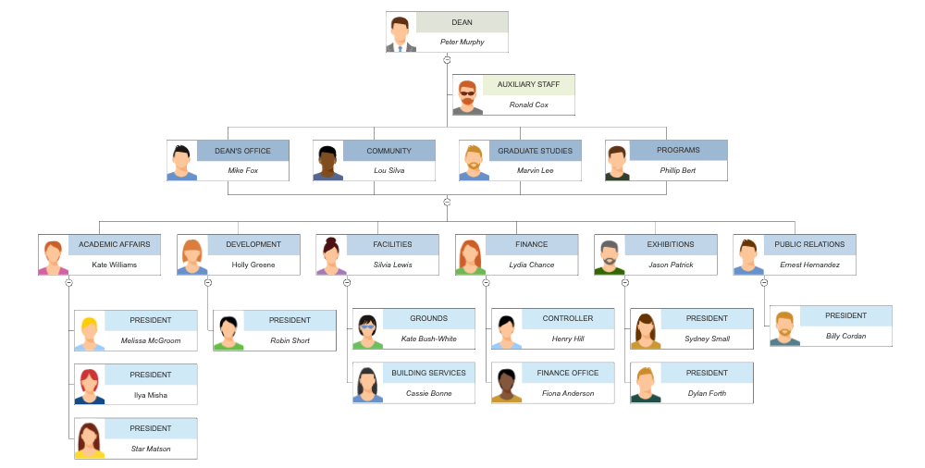
Welcome, Admin
Dashboard
Report
Setting
Struktur organisasi
Pegawai
Job Role
Job Position
Master Leave
Add Org
No | Nama Organisasi | Parent | Status | Action
1 | MD | - | Active
2 | Commerce and marketing | MD | Active
3 | Operational | MD | Active
4 | Product & Tech | MD | Active
5 | Product | Product & Tech | Active
10 | PM | Product | Active
Tutup
Note:
Sebelah kiri foto karyawan, text field yang diatas adalah Job Role, lalu text field kedua adalah nama karyawan
Untuk View Organization chart, apabila memunculkan Pop-up organisasi lebih repot, maka bisa lgs generate tab baru di browser
1
2
3

Slide 25
Employee FLOW

Slide 26
Dashboard

Slide 27


Welcome, Pieter Kurniadi
Dashboard
Form Cuti
Data Pegawai
Report
Tahun Kerja: 2022
Sisa Cuti Tahunan
12 hari
Sisa Cuti Melahirkan
60 hari
Sisa Cuti Ibadah
14 hari
Sisa Cuti Carried Forward
2 hari
Note
Dashboard adalah tampilan pertama bila user berhasil login
Nama User paling maksimal hanya 16 character bila lebih dari 16 character maka kasih titik 2 saja ..

Slide 28

Welcome, Pieter Kurniadi
Logout
Dashboard
Form Cuti
Data Pegawai
Report
Tahun Kerja: 2022
Sisa Cuti Tahunan
12 hari
Sisa Cuti Melahirkan
60 hari
Sisa Cuti Ibadah
14 hari
Sisa Cuti Carried Forward
2 hari
Note
Bila burger menu diklik maka akan memunculkan Logout button
Bila dilik user akan diarahkan ke login page HRIS

Slide 29
Form Cuti

Slide 30

Welcome, Pieter Kurniadi
Dashboard
Form Cuti
Data Pegawai
Report
No | Jenis Cuti | Alasan cuti | Tgl Pengajuan | Tgl Mulai | Tgl Selesai | Status | Action
1 | Cuti Tahunan | Liburan | 15 Dec 2022 | 16 Dec 2022 | 18 Dec 2022 | Menunggu approval
2 | Cuti Lahiran | Istri lahiran Anak kedua | 29 Nov 2022 | 1 Dec 2022 | 15 Dec 2022 | Approved
3 | Cuti Tahunan | Liburan | 30 jan 2022 | 1 Feb 2022 | 2 Feb 2022 | Selesai
4 | Cuti Ibadah | Retret | 25 Mei 2022 | 1 Juni 2022 | 3 Juni 2022 | Dibatalkan
5 | Cuti Ibadah | Retret | 25 Mei 202 | 1 Mei 2022 | 15 Mei 2022 | Ditolak
6 | Cuti Sakit | Demam | 1 Juli 2022 | 7 Juli 2022 | 9 Juli 2022 | Selesai
Note:
Button edit dan batal hanya muncul untuk status menunggu approval, tanggal pengajuan adalah tanggal create dari system
Tolong munculkan tooltip untuk button ini
Detail
Ubah
Batal

Slide 31
Update status menunggu approval
Update status Approved
Kary.
Submit
Cuti Butuh Approval?
yes
Atasan approved?
yes
No
End
Update status Ditolak
No
Update status Selesai
Jenis Cuti: Ijin Sakit
Mandatori: lampiran surat dokter
Note:
Menunggu approval: send email info ke Atasan dan karayawan, status tetap open selama atasan belum approve. email info dikirim ke atasan dan ke karyawan terkait tiap jam 0600
Approved: send email info ke atasan dan karyawan
Dibatalkan: ini dibatalkan oleh karyawan sendiri, lalu send email info ke atasan dan karyawan
Ditolak: ini ditolak oleh atasan terkait, send email info ke atasan dan karyawan
Selesai: bila status approved dan tanggal selesai tercapai. Tidak perlu send email

Slide 32
Add Cuti

Slide 33

Welcome, Pieter Kurniadi
Jenis Cuti
Sisa Hari
Alasan Cuti
Periode Cuti
Jumlah Hari
Atasan
Dashboard
Form Cuti
Data Pegawai
Report
Cuti Tahunan
10 Hari
No | Jenis Cuti | Alasan cuti | Tgl Mulai | Tgl Selesai | Status | Action
1 | Cuti Tahunan | Liburan | 16 Dec 2022 | 18 Dec 2022 | Menunggu approval
2 | Cuti Lahiran | Istri lahiran Anak kedua | 1 Dec 2022 | 15 Dec 2022 | Approved
3 | Cuti Tahunan | Liburan | 1 Feb 2022 | 2 Feb 2022 | Selesai
4 | Cuti Ibadah | Retret | 1 Juni 2022 | 3 Juni 2022 | Dibatalkan
5 | Cuti Ibadah | Retret | 1 Mei 2022 | 15 Mei 2022 | Ditolak
Chonlak
Ajukan
Tutup

Slide 34

Welcome, Pieter Kurniadi
Jenis Cuti
Alasan Cuti
Periode Cuti
Jumlah Hari
Attachment
Dashboard
Form Cuti
Data Pegawai
Report
Ijin Sakit
No | Jenis Cuti | Alasan cuti | Tgl Mulai | Tgl Selesai | Status | Action
1 | Cuti Tahunan | Liburan | 16 Dec 2022 | 18 Dec 2022 | Menunggu approval
2 | Cuti Lahiran | Istri lahiran Anak kedua | 1 Dec 2022 | 15 Dec 2022 | Approved
3 | Cuti Tahunan | Liburan | 1 Feb 2022 | 2 Feb 2022 | Selesai
4 | Cuti Ibadah | Retret | 1 Juni 2022 | 3 Juni 2022 | Dibatalkan
5 | Cuti Ibadah | Retret | 1 Mei 2022 | 15 Mei 2022 | Ditolak
Upload attachment
Ajukan
Tutup

Slide 35
Klik Detail Cuti
Note:
View only, ga bisa edit

Slide 36
Welcome, Pieter Kurniadi
Jenis Cuti
Sisa Hari
Alasan Cuti
Periode Cuti
Jumlah Hari
Atasan
Dashboard
Form Cuti
Data Pegawai
Report
Cuti Tahunan
10 Hari
No | Jenis Cuti | Alasan cuti | Tgl Mulai | Tgl Selesai | Status | Action
1 | Cuti Tahunan | Liburan | 16 Dec 2022 | 18 Dec 2022 | Menunggu approval
2 | Cuti Lahiran | Istri lahiran Anak kedua | 1 Dec 2022 | 15 Dec 2022 | Approved
3 | Cuti Tahunan | Liburan | 1 Feb 2022 | 2 Feb 2022 | Selesai
4 | Cuti Ibadah | Retret | 1 Juni 2022 | 3 Juni 2022 | Dibatalkan
5 | Cuti Ibadah | Retret | 1 Mei 2022 | 15 Mei 2022 | Ditolak
Liburan
05 Mei 2022 s/d 7 Mei 2022
3 Hari
Chonlak
Tutup

Slide 37
Welcome, Pieter Kurniadi
Jenis Cuti
Alasan Cuti
Periode Cuti
Jumlah Hari
Attachment
Dashboard
Form Cuti
Data Pegawai
Report
Ijin Sakit
Demam 42 Derajat Celcius
No | Jenis Cuti | Alasan cuti | Tgl Mulai | Tgl Selesai | Status | Action
1 | Cuti Tahunan | Liburan | 16 Dec 2022 | 18 Dec 2022 | Menunggu approval
2 | Cuti Lahiran | Istri lahiran Anak kedua | 1 Dec 2022 | 15 Dec 2022 | Approved
3 | Cuti Tahunan | Liburan | 1 Feb 2022 | 2 Feb 2022 | Selesai
4 | Cuti Ibadah | Retret | 1 Juni 2022 | 3 Juni 2022 | Dibatalkan
5 | Cuti Ibadah | Retret | 1 Mei 2022 | 15 Mei 2022 | Ditolak
05 Mei 2022 s/d 7 Mei 2022
3 Hari
Surat Dokter.pdf
Tutup

Slide 38
Klik edit Cuti

Slide 39
Welcome, Pieter Kurniadi
Jenis Cuti
Sisa Hari
Alasan Cuti
Periode Cuti
Jumlah Hari
Atasan
Dashboard
Form Cuti
Data Pegawai
Report
Cuti Tahunan
10 Hari
No | Jenis Cuti | Alasan cuti | Tgl Mulai | Tgl Selesai | Status | Action
1 | Cuti Tahunan | Liburan | 16 Dec 2022 | 18 Dec 2022 | Menunggu approval
2 | Cuti Lahiran | Istri lahiran Anak kedua | 1 Dec 2022 | 15 Dec 2022 | Approved
3 | Cuti Tahunan | Liburan | 1 Feb 2022 | 2 Feb 2022 | Selesai
4 | Cuti Ibadah | Retret | 1 Juni 2022 | 3 Juni 2022 | Dibatalkan
5 | Cuti Ibadah | Retret | 1 Mei 2022 | 15 Mei 2022 | Ditolak
Mau Berlibur
5 Mei 2022
7 Mei 2022
3 Hari
Chonlak
Ajukan
Tutup

Slide 40
Welcome, Pieter Kurniadi
Jenis Cuti
Alasan Cuti
Periode Cuti
Jumlah Hari
Attachment
Dashboard
Form Cuti
Data Pegawai
Report
Ijin Sakit
Demam 50 derajat celcius
No | Jenis Cuti | Alasan cuti | Tgl Mulai | Tgl Selesai | Status | Action
1 | Cuti Tahunan | Liburan | 16 Dec 2022 | 18 Dec 2022 | Menunggu approval
2 | Cuti Lahiran | Istri lahiran Anak kedua | 1 Dec 2022 | 15 Dec 2022 | Approved
3 | Cuti Tahunan | Liburan | 1 Feb 2022 | 2 Feb 2022 | Selesai
4 | Cuti Ibadah | Retret | 1 Juni 2022 | 3 Juni 2022 | Dibatalkan
5 | Cuti Ibadah | Retret | 1 Mei 2022 | 15 Mei 2022 | Ditolak
5 Mei 2022
7 Mei 2022
3 Hari
Surat Dokter.pdf
Ajukan
Tutup

Slide 41
Klik batal Cuti

Slide 42
Welcome, Pieter Kurniadi
Dashboard
Form Cuti
Data Pegawai
Report
No | Jenis Cuti | Alasan cuti | Tgl Mulai | Tgl Selesai | Status | Action
1 | Cuti Tahunan | Liburan | 16 Dec 2022 | 18 Dec 2022 | Menunggu approval
2 | Cuti Lahiran | Istri lahiran Anak kedua | 1 Dec 2022 | 15 Dec 2022 | Approved
3 | Cuti Tahunan | Liburan | 1 Feb 2022 | 2 Feb 2022 | Selesai
4 | Cuti Ibadah | Retret | 1 Juni 2022 | 3 Juni 2022 | Dibatalkan
5 | Cuti Ibadah | Retret | 1 Mei 2022 | 15 Mei 2022 | Ditolak
6 | Cuti Sakit | Demam | 7 Juli 2022 | 9 Juli 2022 | Selesai
Apakah anda yakin ingin membatalkan pengajuan cuti ini?
Ya
Tidak
Note
Bila klik ya, maka akan update status to dibatalkan, bila tidak maka tutup popup

Slide 43
Data Pegawai

Slide 44
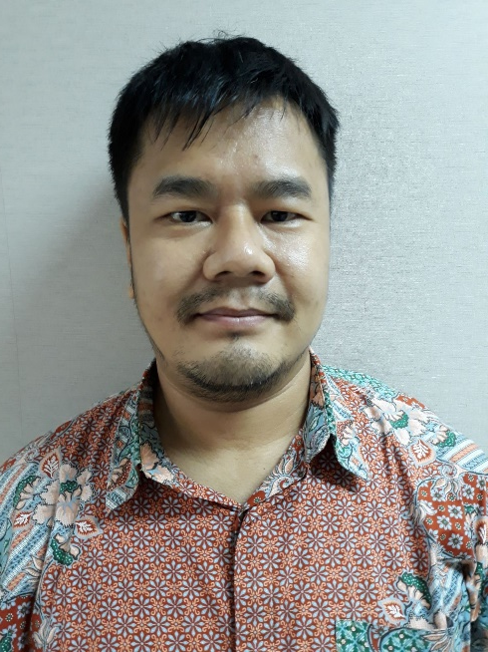
Welcome, Pieter Kurniadi
Dashboard
Form Cuti
Data Pegawai
Report
Profile
Keluarga
Nama Lengkap | Pieter Kurniadi
NIP | 18150150129284
Jabatan | Direktur
Jenis Kelamin | Pria
Tempat Kelahiran | Jakarta
Tanggal lahir | 29 Februari 1983
Alamat KTP | Jl. Suka suka raya Blok C5 No.35
Alamat Tinggal | Jl. Ga Suka Raya Blok C7 No.35
No. telp | 08122344455
Organisasi | Product & Tech
Tgl Masuk Kerja | 1 Mei 2019
Masa Kerja | 2 tahun 8 bulan 20 hari
NPWP
BPJS
Status | Menikah

Slide 45

Welcome, Pieter Kurniadi
Dashboard
Form Cuti
Data Pegawai
Report
Profile
Keluarga
Nama Lengkap | Yayank
NIP | 18150150129284
Status | Istri
Jenis Kelamin | Wanita
Tempat Kelahiran | Seoul
Tanggal lahir | 16 Januari 1996
Alamat KTP | Jl. Suka suka raya Blok C5 No.35
Alamat Tinggal | Jl. Ga Suka Raya Blok C7 No.35
No. telp | 08122344455
NPWP
BPJS
Status | Menikah
1
2
3

Slide 46

Welcome, Pieter Kurniadi
Dashboard
Form Cuti
Data Pegawai
Report
Profile
Keluarga
Nama Lengkap | Bocil 1
NIP | 18150150129284
Status | Anak
Jenis Kelamin | Pria
Tempat Kelahiran | Jakarta
Tanggal lahir | 16 Januari 2021
Alamat KTP | Jl. Suka suka raya Blok C5 No.35
Alamat Tinggal | Jl. Ga Suka Raya Blok C7 No.35
No. telp
NPWP
BPJS
Status | Single
1
2
3

Slide 47
Atasan Flow

Slide 48

Welcome, Chonlak Maha..
Dashboard
Form Cuti
Data Pegawai
Approval Cuti
Report
Tahun Kerja: 2022
Approval Request
2 task
Sisa Cuti Tahunan
12 hari
Sisa Cuti Melahirkan
60 hari
Sisa Cuti Ibadah
14 hari
Sisa Cuti Carried Forward
2 hari

Slide 49

Welcome, Chonlak Maha..
Dashboard
Form Cuti
Data Pegawai
Approval Cuti
Report
No | Jenis Cuti | Nama Karyawan | Tgl Pengajuan | Tgl Mulai | Tgl Selesai | Status | Action
1 | Cuti Tahunan | Pieter Kurniadi | 15 Dec 2022 | 16 Dec 2022 | 18 Dec 2022 | Menunggu approval
2 | Cuti tahunan | Adimarta | 1 Dec 2022 | 5 Dec 2022 | 7 Dec 2022 | Ditolak
3 | Cuti Tahunan | Adimarta | 25 Nov 2022 | 25 Nov 2022 | 30 Nov 2022 | Approved
Note:
Priority sort
Status menunggu approval paling atas
Tanggal pengajuan

Slide 50
Approve cuti

Slide 51
Welcome, Chonlak Maha..
Nama Karyawan
Jenis Cuti
Sisa Hari
Alasan Cuti
Periode Cuti
Jumlah Hari
Dashboard
Form Cuti
Data Pegawai
Approval Cuti
Report
Pieter Kurniadi
No | Jenis Cuti | Nama Karyawan | Tgl Pengajuan | Tgl Mulai | Tgl Selesai | Status | Action
1 | Cuti Tahunan | Pieter Kurniadi | 15 Dec 2022 | 16 Dec 2022 | 18 Dec 2022 | Menunggu approval
2 | Cuti tahunan | Adimarta | 1 Dec 2022 | 5 Dec 2022 | 7 Dec 2022 | Ditolak
3 | Cuti Tahunan | Adimarta | 25 Nov 2022 | 25 Nov 2022 | 30 Nov 2022 | Approved
Cuti Tahunan
10 Hari
Liburan
05 Mei 2022 s/d 7 Mei 2022
3 Hari
Setuju
Tolak
Tutup

Slide 52
Welcome, Chonlak Maha..
Dashboard
Form Cuti
Data Pegawai
Approval Cuti
Report
No | Jenis Cuti | Nama Karyawan | Tgl Pengajuan | Tgl Mulai | Tgl Selesai | Status | Action
1 | Cuti Tahunan | Pieter Kurniadi | 15 Dec 2022 | 16 Dec 2022 | 18 Dec 2022 | Menunggu approval
2 | Cuti tahunan | Adimarta | 1 Dec 2022 | 5 Dec 2022 | 7 Dec 2022 | Ditolak
3 | Cuti Tahunan | Adimarta | 25 Nov 2022 | 25 Nov 2022 | 30 Nov 2022 | Approved
Apa anda yakin anda menyetujui pengajuan cuti ini?
Ya
Tidak
Note:
Bila Ya maka update status menjadi approved
Bila tidak maka menutup pop-up

Slide 53
Welcome, Chonlak Maha..
Dashboard
Form Cuti
Data Pegawai
Approval Cuti
Report
No | Jenis Cuti | Nama Karyawan | Tgl Pengajuan | Tgl Mulai | Tgl Selesai | Status | Action
1 | Cuti Tahunan | Pieter Kurniadi | 15 Dec 2022 | 16 Dec 2022 | 18 Dec 2022 | Menunggu approval
2 | Cuti tahunan | Adimarta | 1 Dec 2022 | 5 Dec 2022 | 7 Dec 2022 | Ditolak
3 | Cuti Tahunan | Adimarta | 25 Nov 2022 | 25 Nov 2022 | 30 Nov 2022 | Approved
Apa anda yakin anda Menolak pengajuan cuti ini?
Ya
Tidak
Note:
Bila Ya maka update status menjadi Ditolak
Bila tidak maka menutup pop-up

Slide 54
Lihat detil

Slide 55
Welcome, Chonlak Maha..
Nama Karyawan
Jenis Cuti
Sisa Hari
Alasan Cuti
Periode Cuti
Jumlah Hari
Tanggal Approval
Status
Dashboard
Form Cuti
Data Pegawai
Approval Cuti
Report
Pieter Kurniadi
No | Jenis Cuti | Nama Karyawan | Tgl Pengajuan | Tgl Mulai | Tgl Selesai | Status | Action
1 | Cuti Tahunan | Pieter Kurniadi | 15 Dec 2022 | 16 Dec 2022 | 18 Dec 2022 | Menunggu approval
2 | Cuti tahunan | Adimarta | 1 Dec 2022 | 5 Dec 2022 | 7 Dec 2022 | Ditolak
3 | Cuti Tahunan | Adimarta | 25 Nov 2022 | 25 Nov 2022 | 30 Nov 2022 | Approved
Cuti Tahunan
10 Hari
Liburan
05 Mei 2022 s/d 7 Mei 2022
3 Hari
2 Mei 2022 13:05
Ditolak
Note:
Tanggal Approval adalah timestamp system ketika atasan melakukan approval
Tutup

